Slide 1
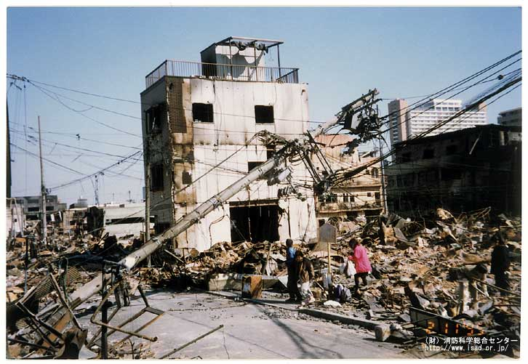
地震による被害
（写真：災害写真データベース提供）
ビルや家などがこわされる。

Slide 2
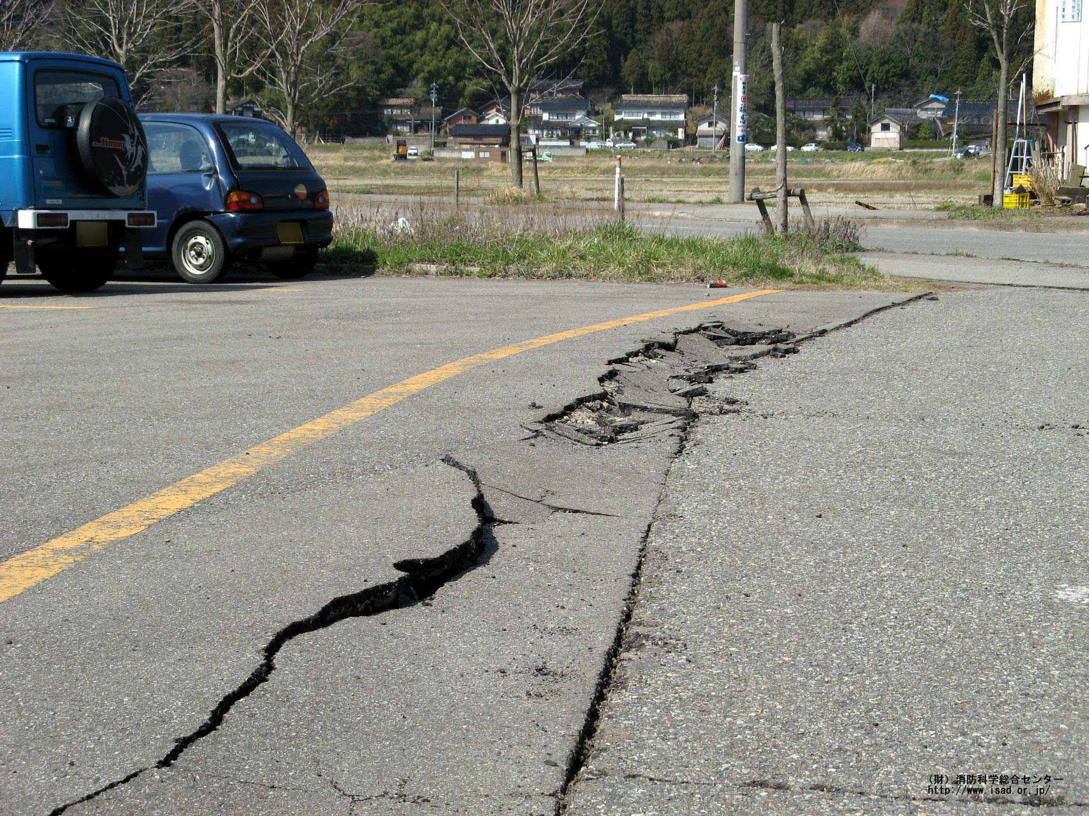
地震による被害
（写真：災害写真データベース提供）
道路にヒビがはいる。

Slide 3
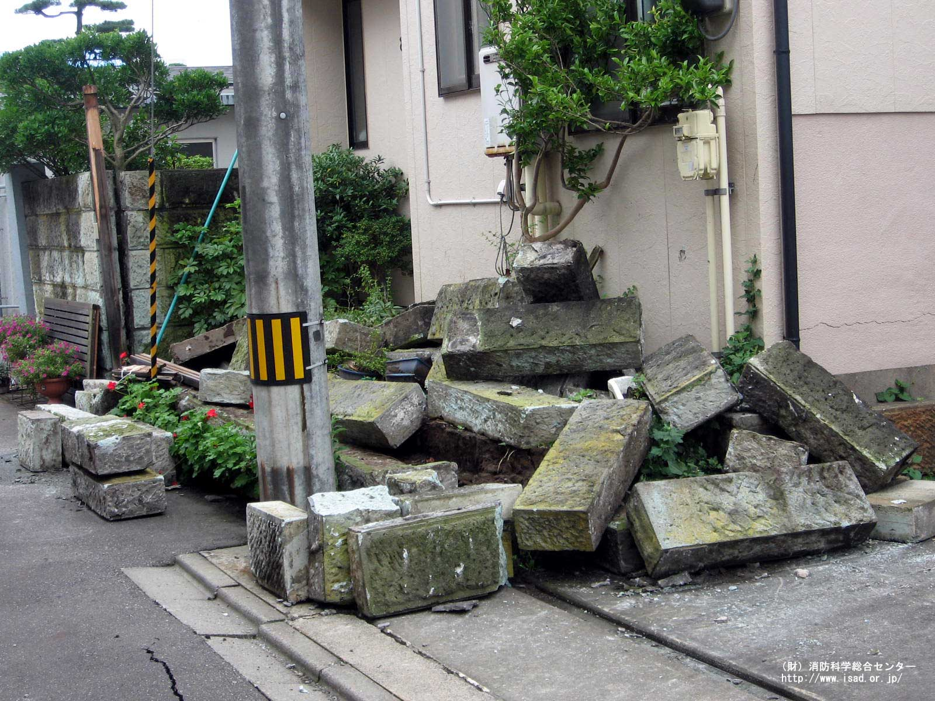
地震による被害
（写真：災害写真データベース提供）
ブロック塀がこわされる。

